Slide 1
Momento actual de la pastoral en Emaús.
Encuentro de Agentes de Pastoral
Zaragoza, 28.01.2023

Slide 2
El PERFUME
TIENE TAMBIÉN SU RECIPIENTE
EMPECEMOS POR LA ESENCIA.

Slide 3
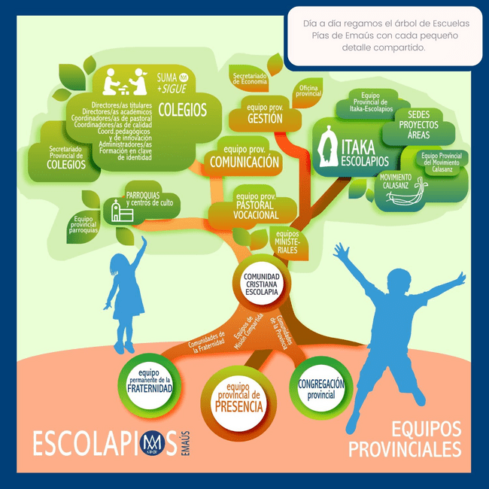
La pastoral escolapia un perfume con diferentes matices

Slide 4
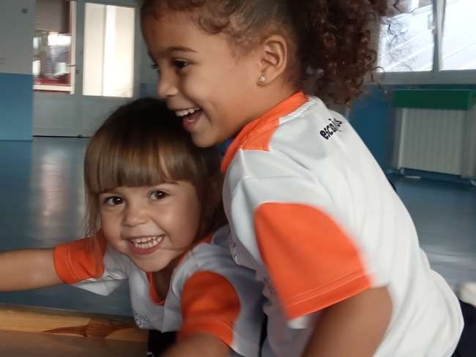
Pastoral escolar
1.-Tres logros del cuatrienio en tres lemas
Cuanto antes mejor.
La comunicación te saca del montón.
APS: Semilla y lanzamiento.

Slide 5
Pastoral escolar
2.-Tres retos por cumplir
La asignatura de RELIGIÓN. Ganar en significatividad.
El potencial de la red.
Comunicar mejor.

Slide 6
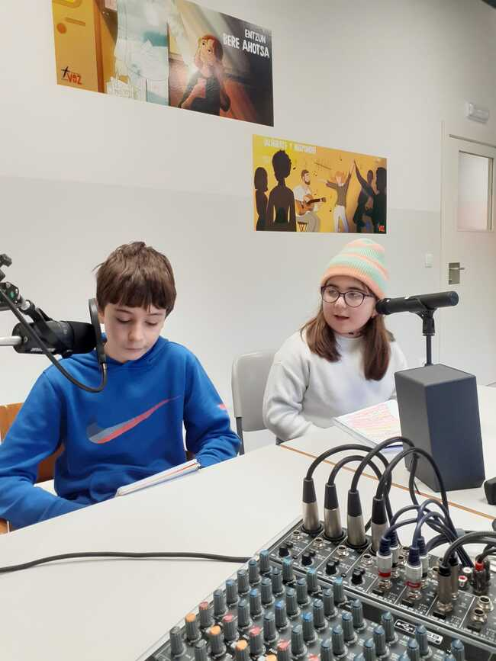
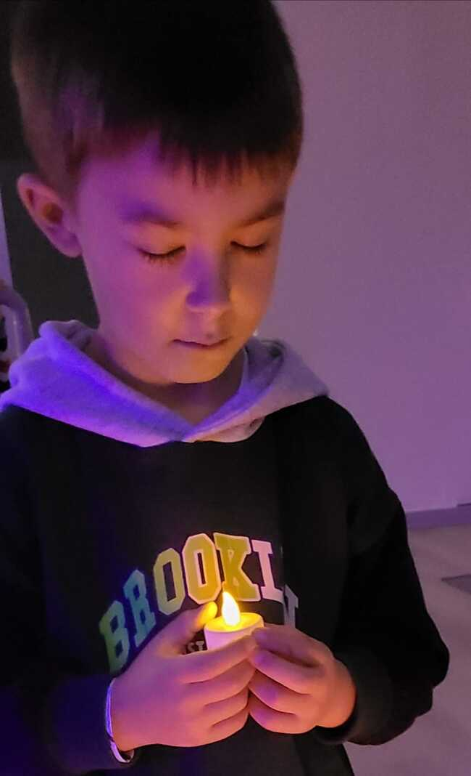
Pastoral escolar
3.-Una (o dos, o tres) buenas prácticas:
Compartir y preparar sistemáticamente contenido.
LA WEB
El comienzo de formaciones que van a la esencia de la pastoral. Del ser del profe de religión.

Slide 7
Pastoral extraescolar, El Movimiento Calasanz
1.-Tres logros del cuatrienio
Proyecto educativo del Movimiento Calasanz en Emaús
Equipo de Comunicación
Acompañamiento y logros durante la pandemia

Slide 8
Pastoral extraescolar, El Movimiento Calasanz
2.-Tres retos por cumplir
Movimiento Calasanz de Personas adultas
Seguir pensando en el acompañamiento de los lideres locales
Recuperarnos del golpe que ha supuesto la pandemia en lo que a participación se refiere

Slide 9
Pastoral extraescolar, El Movimiento Calasanz
3.-Una (o dos, o tres..) buenas practicas
Teams conjunto para las personas que coordinan el MC
Incorporar un "post" para las experiencias de verano juveniles

Slide 10
Pastoral Vocacional
Logros del cuatrienio:
Un nuevo relato: Vocational Challenge.

Slide 12
Pastoral Vocacional
Logros del cuatrienio:
Semanas vocacionales.
Itinerarios vocacionales Vive +, Reiniciar +, +Cerca, +Voz
Encuentros y retiros Cate-Discer: +22 Decidir la Vida / Retiros de Peralta de la Sal,...
Año Vocacional 2022. Centralidad de la Espiritualidad

Slide 13
Pastoral Vocacional
2.-Tres retos por cumplir:
Consolidar y caminar
Subrayado y cuidado espiritual
Ampliar redes y convocatorias

Slide 14
Pastoral Vocacional
3.- Dos buenas prácticas
Encuentro anual para equipos de PV.
Diseño plan marco para la Semana Vocacional.
www.pastoral.escolapiosemaus.org/semana-vocacional

Slide 15
Algunos ejemplos de sinergia y buenas prácticas comunes pastorales
Reuniones conjuntas de los tres responsables de equipos provinciales.
Participación de agentes de todos los equipos en los encuentros de PV
Reuniones periódicas entre los Equipos de PV y Cate-Discer
Materiales PV para semanas vocacionales en los coles y mc…
Generación de recursos y materiales pastorales: exposición Calasanz, Canción, juego cartas, redes...
...

Slide 16
Notes:
Ruegos y preguntas

Slide 17
Rato de grupos
- Compartimos algunas de nuestras buenas prácticas pastorales por presencias. Subrayando las sinergias entre diferentes equipos que impulsan la pastoral de cada lugar.
Buenas prácticas

